Slide 1

Verkiezingen
Notes:
Het doel van deze les is leerlingen welke stappen belangrijk zijn voor de verkiezingen en welke erna. De verkiezingsdag is een soort midden van een proces waarvoor en waarna er stappen te herkennen zijn. Die stappen komen in deze powerpoint aan bod. De eerste dia (algemeen) bevat nog wat algemenere informatie over verkiezingen en de reden van verkiezingen nu.

Slide 2

Opbouw les
Algemeen
Vijf stappen voor de verkiezingen -- > meer gericht op inspraak
Verkiezingsdag en installatie
Vijf stappen na de verkiezingen - - > meer gericht op daadkracht

Slide 3
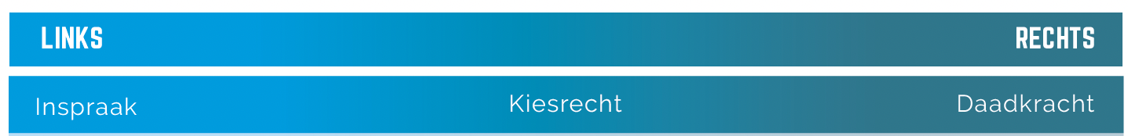
Verkiezingen horen bij het machtsdilemma
Hoeveel mensen in een samenleving krijgen macht en op welke manier?
Notes:
Zie voor meer uitleg over het machtsdilemma:
par. 6.3 van de vmbo-uitgave
par 5.1 van de nieuwste uitgave van maatschappijleer havo/vwo
par. 3.2 van de vierde editie havo en vwo.

Slide 4
Algemeen
Nederland is een parlementaire democratie - - > het volk wordt vertegenwoordigd in het parlement door mensen die gekozen worden bij verkiezingen
bij verkiezingen geldt het systeem van evenredige vertegenwoordiging - - > percentage van de stemmen is percentage van de zetels (10% op 22 november is 15 zetels)
verkiezingen worden elke vier jaar gehouden - - > maar in juli 2023 kwamen de partijen in het kabinet in botsing met elkaar en daarom nu naar de stembus (net als in 2021)

Slide 5
Vijf stappen voor verkiezingen (1/2)
Politieke partijen bereiden zich voor
Schrijven een verkiezingsprogramma
Registreren bij de Kiesraad (26 partijen hebben dat in 2023 gedaan)
Mensen gaan nadenken
Wil ik kandidaat worden voor een partij?
Wil ik lijsttrekker worden van mijn partij?
Kiezers gaan nadenken
Volgen het nieuws/kijken naar verkiezingsdebatten
Vullen stemhulpen in om zo te kijken wat er bij past (zoals de Stemwijzer)

Slide 6
Vijf stappen voor verkiezingen (2/2)
Peilingen worden belangrijker
Een peiling is een enquête over wat mensen ‘vandaag zouden stemmen’
Twee zaken interessant: 1) hoe groot wordt elke partij en 2) welke partijen hebben samen een meerderheid?
Verschillende peilingen; de Peilingwijzer voegt ze samen
Stemmen maar
Op woensdagen vanaf 7.30 uur (op sommige plekken al ‘s nachts om 00.00 uur)
Stemlokalen sluiten woensdagavond om 21.00 uur.

Slide 7
Opdracht
Ga naar de Peilingwijzer (volgende dia)
Bereken twee verschillende coalities
Ga uit van een coalitie die de meerderheid heeft in de Tweede Kamer
(Tweede Kamer bestaat uit 150 zetels, hoeveel is dan de meerderheid?)
Maak een coalitie van partijen die bij elkaar passen
Sommige partijen sluiten elkaar uit

Slide 8
Opdracht 1 - stemhulp
Welke partij past bij jou? Vul twee stemhulpen in en vergelijk de resultaten.
Ga naar www.stemwijzer.nl en vul de stemwijzer voor deze verkiezingen. Maak een screenprint van het resultaat.
Ga naar www.kieskompas.nl en vul de stemwijzer voor deze verkiezingen. Maak een screenprint van het resultaat.
Vergelijk beide resultaten met elkaar.
Waarin lijken de uitslagen op elkaar?
Waarin verschillen de uitslagen van elkaar?
Bespreek jouw resultaten met die van een klasgenoot.
Notes:
Let op: deze opdracht kost best wat tijd en kan ook als huiswerk worden opgegeven.

Slide 9
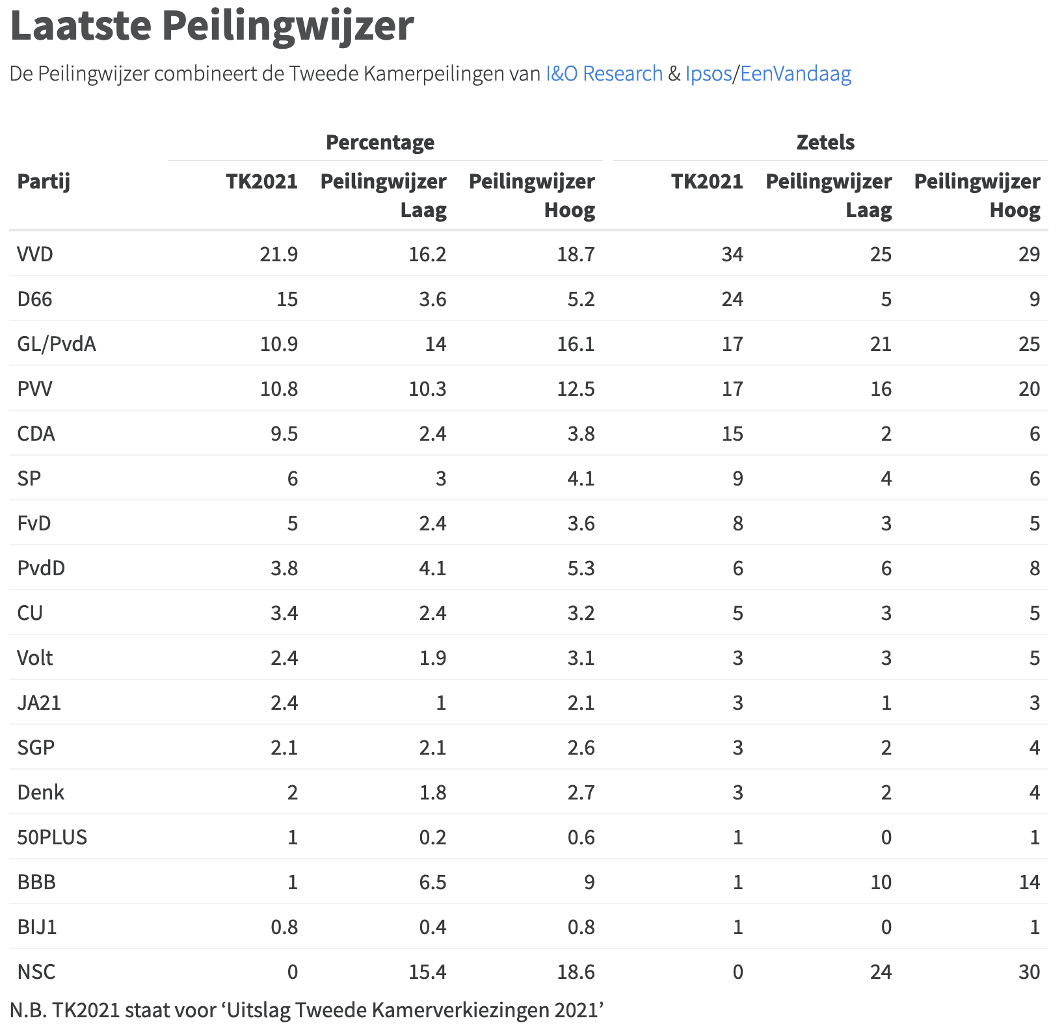
Peilingwijzer, 17 oktober 2023

Slide 10
Verkiezingsdag en installatie
21.00 uur – exitpoll: peiling van enquêtes bij stembureaus
Na 21.00 uur:
Uitslagen per gemeente
Nieuwe tussenstanden/exitpolls
Ergens in de nacht: voorlopige verkiezingsuitslag
Definitieve uitslag op z’n vroegst 30 november (door de Kiesraad)
6 december installatie nieuwe Tweede Kamer

Slide 11
Vijf stappen na de verkiezingen (1/2)
Verkenner aanwijzen
Fractievoorzitters (vaak de lijsttrekker) van de partijen wijzen een verkenner aan
Verkenner gaat op zoek naar partijen die willen samenwerken (coalitie)
Informateur gaat verder
Gesprekken met partijen die mogelijk willen samenwerken
Vaak duurt dit lang (maanden)
2021: ‘herstel-coalitie?’
Regeerakkoord schrijven
Partijen die regering vormen schrijven hun plannen op
Deze compromissen zorgen later voor minder debat

Slide 12
Vijf stappen na de verkiezingen (1/2)
Formateur komt aan bod
De leider van de grootste partij gaat leden voor het kabinet zoeken
Deelnemende partijen dragen zelf ministers en staatssecretarissen aan
Koning beëdigt het kabinet
Nieuwe kabinetsleden leggen de eed af
Foto’s op het bordes

Slide 13
Opdracht 2 - coalitie
Ga naar de Peilingwijzer (volgende dia)
Bereken twee verschillende coalities
Ga uit van een coalitie die de meerderheid heeft in de Tweede Kamer
(Tweede Kamer bestaat uit 150 zetels, hoeveel is dan de meerderheid?)
Maak een coalitie van partijen die bij elkaar passen
Sommige partijen sluiten elkaar uit

Slide 14
Peilingwijzer, 17 oktober 2023

